Slide 1
Môn Khoa học
Lớp 5

Slide 2
Mục tiêu:
Bài 8: VỆ SINH Ở TUỔI DẬY THÌ
Nêu được những việc nên làm và những việc không nên làm để bảo vệ sức khỏe thể chất và tinh thần ở tuổi dậy thì.
Biết cách giữ vệ sinh và làm vệ sinh cơ quan sinh dục (theo giới), biết cách lựa chọn quần áo lót hợp vệ sinh (theo giới)
Luôn có ý thức giữ gìn vệ sinh cá nhân và nhắc nhở mọi người cùng thực hiện.

Slide 3


Ô Chữ

Slide 4
Ô Chữ
?
1
S I N H D Ụ C
?
2
4 L Ầ N
?
3
H Ằ N G N G À Y
?
4
C O T T O N
?
5
K Í C H C Ỡ
?
6
T Â M L Í
Câu 4: Khi lựa chọn đồ lót, cần lựa chọn bộ đồ lót bằng chất liệu nào là tốt?
Câu 2: Khi có kinh nguyệt các bạn nữ cần thay băng vệ sinh một ngày ít nhất mấy lần?
Câu 1: Ở tuổi dậy thì bộ phận nào phát triển nhanh ở cả nam và nữ?
Câu 6: Ở tuổi dậy thì, cơ thể chúng ta có nhiều biến đổi về thể chất và ………..
Câu 3: Chúng ta cần rửa bộ phận sinh dục khi nào?
Câu 5: Khi chọn đồ lót, ngoài chất liệu còn phải chú ý đến ………..cho phù hợp.

Slide 5

Tình huống
Tình huống 1: Khi đến tuổi dậy thì, nhận thấy cơ thể mình có những thay đổi khác thường em sẽ làm gì?
Tình huống 2: Khi thấy bạn của mình xem những loại tạp chí, phim ảnh không lành mạnh và hút thuốc lá…em sẽ làm gì?
1

Slide 6
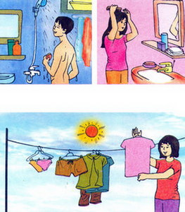
Hỏi ý kiến bố mẹ và vệ sinh đúng cách
Lưu ý thay giặt đồ lót hằng ngày

Slide 7
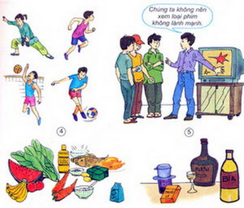
Khuyên bạn không nên xem phim không lành mạnh và hút thuốc, uống bia rượu.
Ăn uống, vui chơi hợp lí để đảm bảo sức khỏe cả về thể chất lẫn tinh thần.

Slide 8





Chúc các em học sinh chăm ngoan, học giỏi

